Slide 1
Жизненные циклы высших растений

Slide 2
Жизненный цикл гапло-диплобионтный со спорической редукцией
Всегда имеется 2 поколения:
половое (гаметофит) гаплоидное (n) и образует половые клетки путем митоза
Бесполое (спорофит) диплоидное (2n) и образует споры путем мейоза
Одно из поколений может редуцироваться (не полностью) и становиться частью второго (чаще всего гаметофит становится частью спорофита).

Slide 3
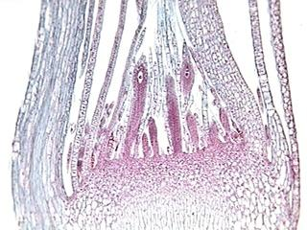
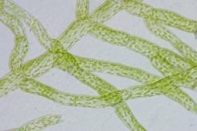
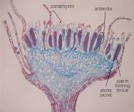
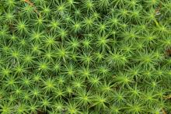
ЖЦ отдела Моховидные (на примере Кукушкина льна)

Slide 4
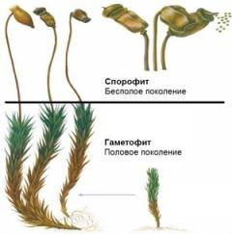
Класс листостебельные мхи. Кукушин лен
Двудомные растения
Классический представитель мхов, на котором рассматривают жизненный цикл.
Гаметофит – зеленое листостебельное растение
Спорофит – коробочка на ножке
Преобладает гаметофит, или бесполое поколение (n)

Slide 5
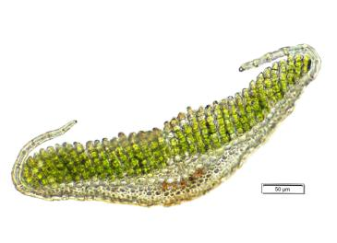
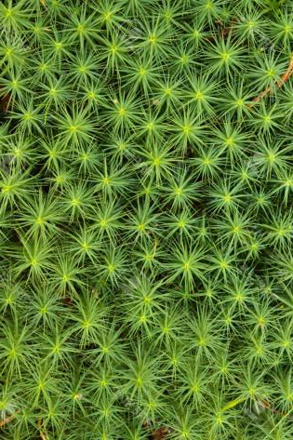
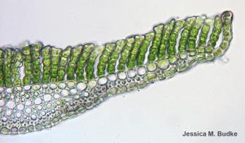
Строение таллома Кукушкина льна
Имеют примитивный таллом.
Нет корней, есть ризоиды
Ассимиляционная ткань «листа» лежит открыто

Slide 6
Антеридии и архегонии
На гаметофите образуются половые органы:
Мужские – антеридии
Женские – архегонии
В половых органах образуются половые клетки путем митоза (сперматозоиды и яйцеклетки)
Оплодотворение происходит при наличии воды

Slide 7
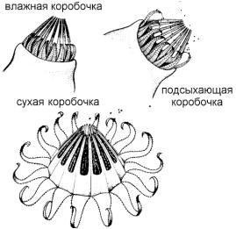
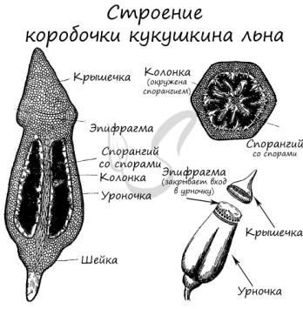
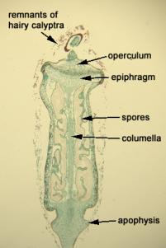
Строение спорофита
Из зиготы (2n) развивается спорофит, который получает питательные вещества из гаметофита
В коробочке образуются споры (n) мейозом
Из споры вырастает зеленая нить – протонема, или предросток (характерна только для мхов)
На протонеме формируются новые гаметофиты

Slide 8
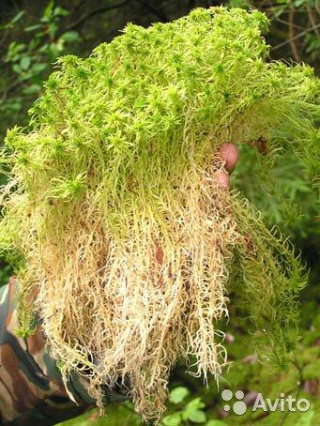
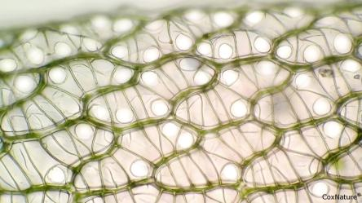
Класс сфагновые мхи
Растут на болотах
Приводят к образованию торфа и заболачиванию территории
Имеют клетки, в которых накапливается вода (гиалиновые)
У взрослых Сфагнумов отмирают ризоиды

Slide 9
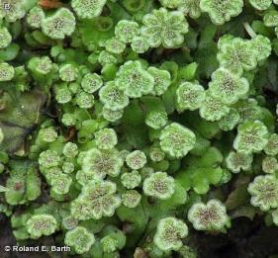
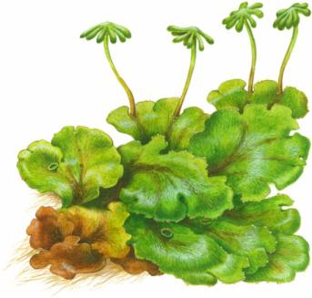
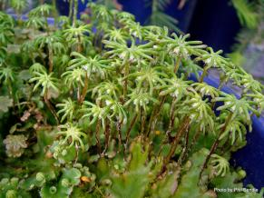
Отдел Печеночные мхи. Маршанция
В жизненном цикле преобладает гаметофит.
Представители — многолетние растения, имеющие вид зелёного лопастного листка (слоевища), стелющегося по поверхности земли. На верхней, иногда ромбически-испещрённой поверхности, находятся чашечки с выводковыми почками.

Slide 10
Строение таллома маршанции
Внутри слоевища имеются особые воздушные камеры, которые наполнены ассимиляционной тканью. Эти камеры сообщаются с внешней средой через боченковидные устьица.
1) простые ризоиды – растут вертикально вниз. Врастают в землю, всасывают воду с растворенными минеральными веществами и прикрепляют таллом маршанции к почве.
2) язычковые ризоиды – имеют на внутренней поверхности выросты в виде сосочков – язычков. Эти ризоиды сплетаются в тяжи, которые протягиваются вдоль краев таллома и прижимаются к нему амфигастриями. По язычковым ризоидам, как по фитилю, происходит движение воды вдоль таллома.

Slide 11
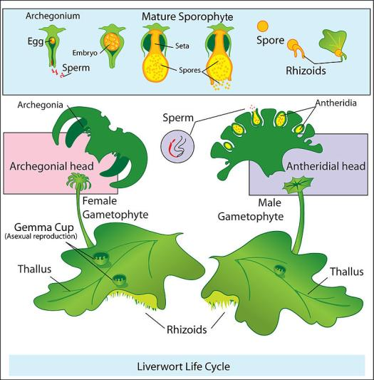
В целом жизненный цикл стандартный для мхов.
Имеются специальные подставки для антеридиев (антеридиофор, плоская) и архегоний (архегониофор, звездчатая).
Антеридии располагаются на верхней стороне подставки.
Архегонии – на нижней

Slide 12
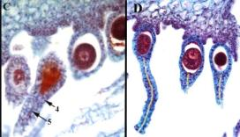
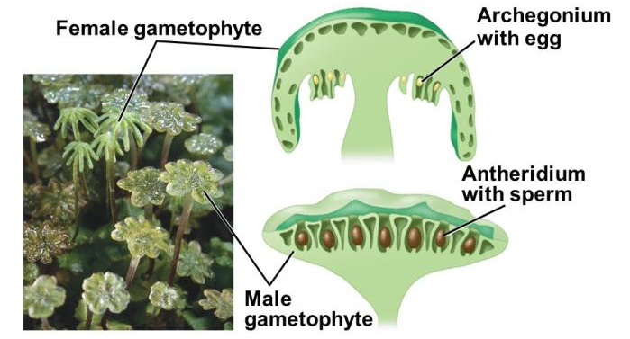
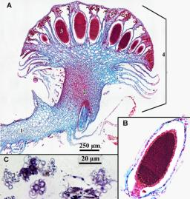
Антеридии и архегонии
4 зрелый архегоний; 5 шеечный канал.
A. Продольный срез: 1 таллом; 2 ножка антеридиофора; 3 антеридий; 4 антеридиофор; B: антеридий со сперматогенными клетками; C сперматозоиды

Slide 13
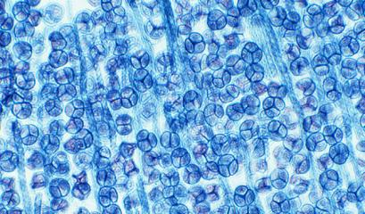
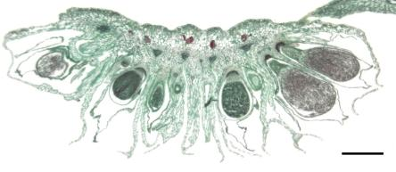
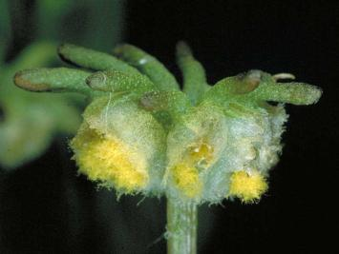
Спорофит маршанции
Спорофит развивается на мете архегония, то есть на нижней стороне звездчатой подставки.
Тетрады спор разделены специальными гигроскопичными нитями – элатерами.

Slide 14
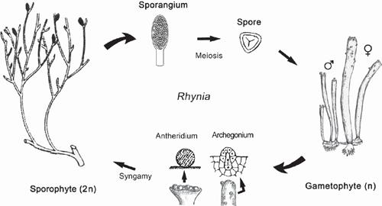
Риниофиты – первые сосудистые растения
Первые сосудистые растения.
Ароморфозы: развитие тканей и расчленение тела на вегетативные органы, которые позволили более эффективно транспортировать вещества по организму.
Предполагается, что изначально в жизненном цикле преобладал гаметофит, но постепенно растения перестроились и начал преобладать спорофит.
http://www.biologydiscussion.com/plants/list-of-4-important-early-vascular-plants/46091
https://elementy.ru/novosti_nauki/433239/Sovremennye_vysshie_rasteniya_voznikli_v_rezultate_sdviga_ekspressii_genov

Slide 15
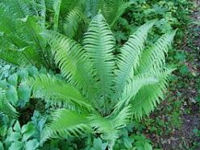
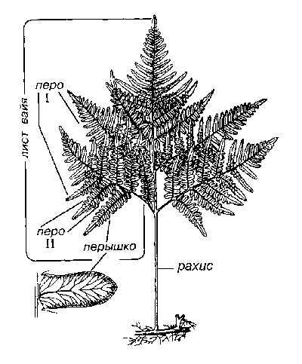
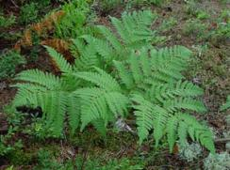
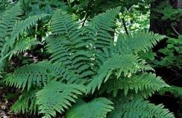
Отдел Папоротниковидные
Споровые растения с развитой сосудистой системой.
В жизненном цикле преобладает спорофит (2n)
Спорофит представлен корневищем, с отходящими от него корнями, и побегами - вайями.
Вайи – сложнорассеченные побеги папоротников, к которых сложно найти границу между стеблями и листьями
Гаметофит (n) является отдельным небольшим растением (примерно 5 мм)
Страусник
Орляк
Щитовник мужской

Slide 16
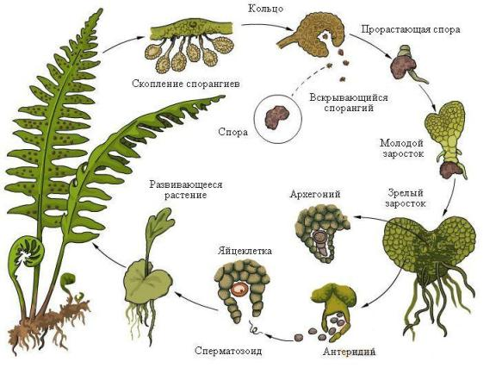
Жизненный цикл папоротника
Споры образуются в спорангиях путем мейоза.
Спорангии находятся на нижней стороне листа и собраны в группы (сорусы).
Из споры вырастает гаметофит (n), или заросток.
На заростке образуются половые органы: антеридии и архегонии, в которых путем мейоза образуются сперматозоиды и яйцеклетки.
Оплодотворение при наличии капельно-жидкой воды.
Из зиготы (2n) вырастает новый спорофит, который первое время питается за счет заростка. После укоренения спорофита гаметофит отмирает.

Slide 17
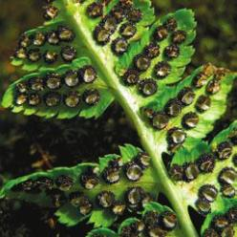
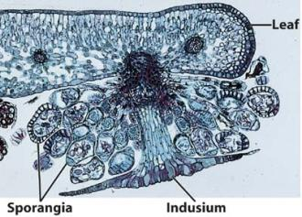
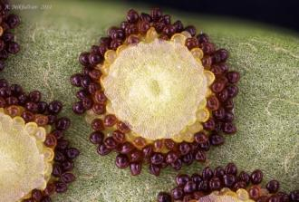
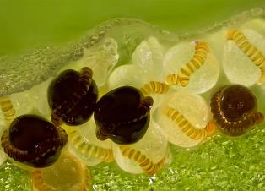
Сорусы папоротников
Большинство папоротников – равноспоровые растения, у которых вайи выполняют функцию фотосинтеза и спороношения.
Спорангии собраны в группы – сорусы, прикрытые индузиумом.
При созревании спорангии растрескиваются с помощью кольца.

Slide 18
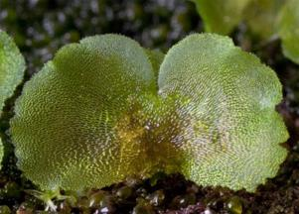
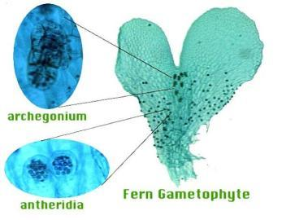
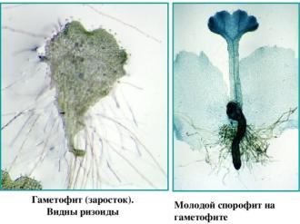
Заросток (гаметофит) папоротника
Гаметофиты (заростки) равноспоровых папоротников обоеполы.
При оплодотворении нескольких яйцеклеток в архегонии, как правило, развивается только один зародыш

Slide 19
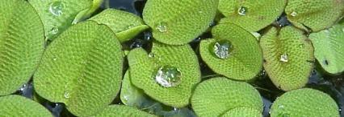
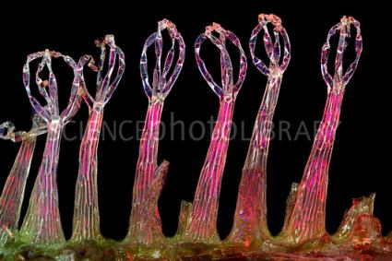
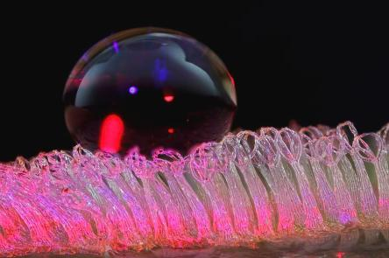
Сальвиния – водный папоротник
Однолетнее растение с плавающим на поверхности воды тонким стеблем, на каждом узле которого находятся мутовки из трёх листьев. Два листа цельные, покрыты бородавочками, на верхушках которых находится пучок коротких толстых волосков, а нижняя поверхность густо покрыта бурыми волосками, удерживающими пузырьки воздуха, что позволяет сальвинии держаться на воде, Третий лист — подводный, он рассечён на нитевидные доли, покрытые волосками, очень похож на корни и выполняет их функции: всасывание воды и питательных веществ, а также стабилизацию растения.

Slide 20
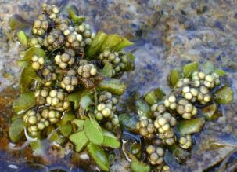
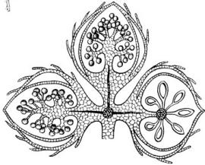
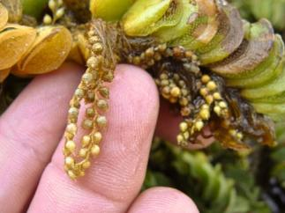
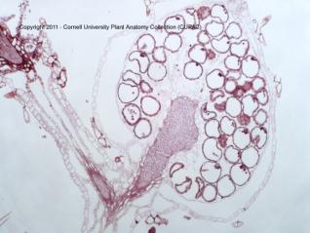
Сальвиния –разноспоровый папоротник
У основания подводных листьев находятся гроздья из 4—8 шаровидных сорусов, одни из них содержат микро- и макроспорангии, из которых впоследствии развиваются соответственно мужские и женские гаметофиты. В каждом макроспорангии образуются 4 мегаспоры, из которых развивается только одна. В микроспорангии обычно 64 микроспоры.
Спорокарпы сальвинии

Slide 21
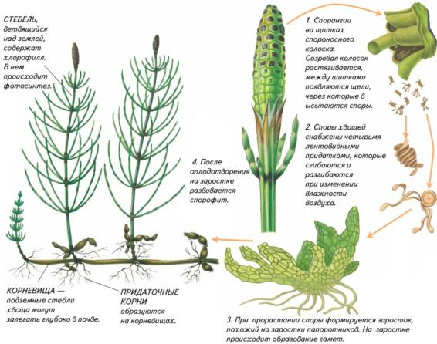
Подотдел Хвощевидные
Ранее выделялись в самостоятельный отдел.
Жизненный цикл схож с папоротниками.
Спорофит представлен жесткими зелеными стеблями, в которых откладывается кремнезем, отходящими от корневища с корнями.
Часть листьев редуцированы и превращены в чешуи. Другие – собраны в спороносные колоски на укороченном стебле. На их нижней части располагаются спорангии со спорами.
Гаметофит – Заросток, схожий с папоротниками.

Slide 22
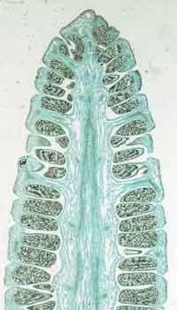
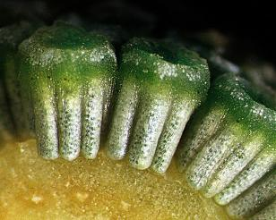
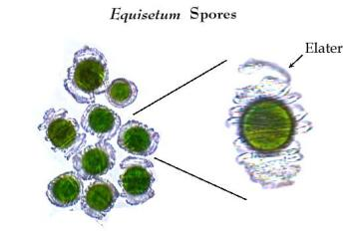
Спорангии хвоща
Стробил – укороченный побег, предназначенный для спороношения.
Листья находящиеся на нем называют спорофиллы (в случае хвоща - спорангиофоры).
Споры с элатерами.

Slide 23
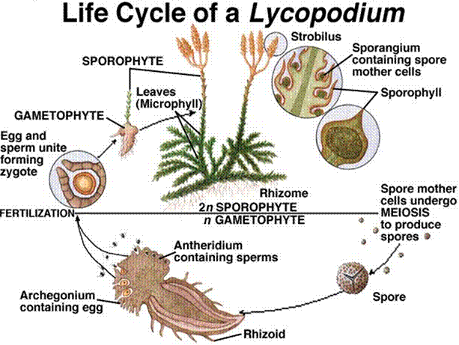
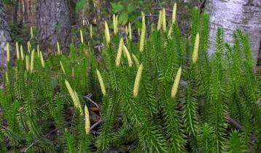
Отдел Плауновидные
Жизненный цикл схож с папоротниками
Спорофит представлен стеблями с мелкими листьями, отходящими от корневища с корнями
Часть листьев собраны в спороносные колоски на укороченном стебле. На их нижней части располагаются спорангии со спорами
Гаметофит – подземный заросток
Плаун булавовидный

Slide 24
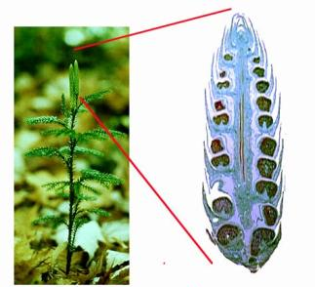
Спорангии равноспоровых плаунов
Спорангии находятся на спорофиллах, собранных в стробилы.
Стробилы располагаются на вершине побега.

Slide 25
Селягинелла – разноспоровый плаун
Микроспорангий
Споры плауновидных под сканирующим электронным микроскопом:
вверху слева - мегаспора и тетрады микроспор селагинеллы селаговидной (Selaginella selaginoides) (увел, около 160);
вверху справа - тетрада микроспор селагинеллы селаговидной (увел, около 1200);
внизу слева - мегаспора шильника озерного (Isoetes lacustris) (увел, около 120);
внизу справа - микроспоры шильника озерного (увел, около 800)
Мегаспорангий

Slide 26
Преимущества семени
Спора – это одна гаплоидная клетка, защищенная плотной оболочкой
Семя – это многоклеточное образование, включающее в себя:
Диплоидный зародыш спорофита с зачаточными вегетативными органами
Эндосперм – питающая зародыш ткань
Семенная кожура, защищающая зародыш до попадания в благоприятные условия

Slide 27
Отдел Голосеменные
Произошли от разноспоровых папоротников.
Ароморфозы
Появление семени.
Редукция стадии гаметофита и перенос ее на спорофит, что дает дополнительную защиту и питание.
Переход к опылению, вода больше не нужна для оплодотворения.
Самый многочисленный класс – Хвойные. Именно на их примере рассматривается строение и жизненный цикл голосеменных.

Slide 28
Жизненный цикл голосеменных (на примере Сосны)
Спорофит представлен древесными и кустарниковыми растениями (травянистые формы отсутствуют)
Микроспора делится и образует мужской гаметофит – пылинку.
Мегаспора делится, образуя женский гаметофит внутри семязачатка. Он имеет вегетативную ткань и два архегония с яйцеклеткой.
Все голосеменные – ветроопыляемые растения
При попадании пыльцы на созревший семязачаток она втягивается под покров и образует пыльцевую трубку и 2 спермия (уже без жгутиков!!!).
Один спермий оплодотворяет одну яйцеклетку с образованием зиготы, из которой развивается зародыш.
Вегетативная ткань гаметофита (n) превращается в эндосперм, ткань, питающую зародыша.
Покров семязачатка становится семенной кожурой.

Slide 29
Мужские и женские шишки Голосеменных
Листья, на которых образуются споры собраны в укороченные побеги – шишки. Различают мужские шишки, в которых образуются микроспоры, и женские с мегаспорами. Женский мегаспорангий становится семязачатком.

Slide 30
Строение микроспорангия и пыльцы
Микроспоры внутри микроспорангия образуются путем мейоза.
Микроспора делится внутри плотных оболочек и образует мужской гаметофит – пылинку.
Оболочка споры становится оболочкой пылинки, на ней появляются приспособления для лучшего переноса воздухом при опылении.
Все голосеменные – ветроопыляемые растения.

Slide 31
Строение семязачатков
Мегаспора делится, образуя женский гаметофит внутри семязачатка. Он имеет вегетативную ткань и два архегония с яйцеклеткой.

Slide 32
Строение семени голосеменных
Зародыш образуется из оплодотворенной яйцеклетки, он диплоидный.
Эндосперм образуется из ткани гаметофита, он гаплоидный.
Семенная кожура образуется из оболочки семязачатка (интегумента), он диплоидный, но генотип материнский.
Строение и прорастание семени сосны:
1 — строение семени, а — кожура (покров) семени, б — остаток нуцеллуса, в — эндосперм, в середине которого находится зародыш, г — семядоли зародыша, д — подсемядольное колено (зачаточный стебель) е — корешок, ж — подвесок;
2 — прорастание семени сосны, а — кожура семени, б — семядоли, в — подсемядольное колено, г — корень, д — побег с первыми листьями

Slide 33
Класс Гинкговые. Гинкго билоба.
Гинкго двулопастный — дерево высотой до 40 м.
Жилки с дихотомическим ветвлением.
Растение двудомное, на мужских растениях в серёжковидных образованиях, состоящих из спорангиев (колосках), развивается пыльца. На женских растениях на длинных ножках развиваются по два семязачатка. Сперматозоиды со жгутиками.
Семена округлые. Семенная кожура состоит из трех слоёв: наружного — мясистого, среднего — твёрдого и внутреннего — тонкого бумагообразного.

Slide 34
Жизненный цикл Гинкго билоба
Жизненный цинк Гинкго билоба. Растение двудомное: женское дерево обозначено А, мужское – В. На одной плодоножке расположено 2 семязачатка (С) или 2 микроспорангия (D). Пыльца развивается из микроспор (F) и продолжает развиваться в пыльцевой камере (Н) семязачатка (G). После оплодотворения развивается зародыш (I), который находится под мягким интегументом (I и J).
http://www.biologydiscussion.com/essay/gymnosperms/essay-on-the-life-cycle-of-ginkgo-biloba-gymnosperms-botany/77616

Slide 35
Класс Саговниковые (Цикадовые)
Сюда относятся растения, по общему виду похожие на пальмы. Растения двудомны, спорангии находятся в стробилах. Растения ветроопыляемые. Сперматозоиды со жгутиками. Крупные семена похожи на костянки, так как у них наружный слой семенной кожуры делается мясистым, а внутренний — твёрдым как кость. Внутри семени заключается зародыш, остающийся на нитевидном, спирально закрученном канатике.

Slide 36
Класс Гнетовидные
Гнетум
Вельвичия удивительная
Гнетови́дные имеют более сложные репродуктивные органы и по ряду признаков приближающихся к цветковым растениям.
наличие покрова вокруг стробилов, похожего на околоцветник;
наличие сосудов во вторичной древесине;
признаки того, что в прошлом стробилы гнетовидных были обоеполы;
двусемядольные зародыши.
Эфедра

Slide 37
Отдел Покрытосеменные (Цветковые) Растения
Ароморфозы
Появление укороченного побега – цветка, который обеспечил более эффективное опыление.
Появление двойного оплодотворения
Триплоидный эндосперм обеспечивает лучшее питание зародыша
Появление плода обеспечивает эффективное распространение семян
Коэволюция с насекомыми обеспечила более эффективное опыление покрытосеменных
Появление более совершенной проводящей системы

Slide 38
Жизненный цикл покрытосеменных
В жизненном цикле преобладает спорофит
Микроспоры образуются в пыльниках, а из них – пыльца (мужской гаметофит)
Мегаспора образуется в семязачатке, который располагается (покрыт) в завязи, из нее развивается зародышевый мешок (женский гаметофит)
После двойного оплодотворения из семязачатка развивается семя
Из стенок завязи развиваются плодовые оболочки
Из семени прорастает спорофит.

Slide 39
Цветок – укороченный генеративный побег
Вегетативные части
необходимы для обеспечения эффективного опыления, например яркий цвет для привлечения насекомых и т.д.
Цветоножка
Цветоложе
Околоцветник
двойной из чашелистиков и венчика
простой из венчика
Генеративные части
Пестик – вместилище семязачатков
Тычинки – образование пыльцы

Slide 40
Андроцей – совокупность тычинок. Строение пыльника и пыльцы
Тычинка
Тычиночная нить (жилка)
Пыльник (микроспорангий)
Пыльца (мужской гаметофит)
Покров
Вегетативная клетка (из нее образуется пыльцевая трубка)
Генеративная клетка (из нее образуются два спермия)
Пыльца ветроопыляемых растений
Легкая и сухая
Образуется очень много
Цветы невзрачные, распускаются до распускания листьев
Пыльца насекомоопыляемых растений
Крупная, липкая, с крючочками
Образуется в меньших количествах
Цветы яркие, часто крупные, могут иметь нектарники

Slide 41
Эволюция пыльника

Slide 42
Строение пестика и семязачатка
Семязачаток находится внутри пестика
В семязачатке мейозом образуется мегаспора. Она совершает 3 митоза, образуя 8 клеток.
2 клетки сливаются в центре, образуя диплоидную центральную клетку
6 клеток по 3 расходятся к полюсам, образуя яйцеклетку, синергиды и антиподы
Такой женский гаметофит называется зародышевым мешком
Пестик
Семязачаток
слияние

Slide 43
Гинецей – совокупность пестиков
Гинецей: 1 — апокарпный,
2, 3, 4 — ценокарпный; а — стилодии; б — столбик.

Slide 44
Двойное оплодотворение
После опыления пыльца попадает на рыльце пестика
Пыльцевая трубка прорастает сквозь столбик к семязачатку.
По ней движутся 2 спермия
При проникновении в зародышевый мешок один спермий оплодотворяет яйцеклетку, с образованием зиготы, образующей зародыша.
Второй спермий оплодотворяет диплоидную центральную клетку, из которой развивается триплоидный эндосперм.
Покров семязачатка становится семенной кожурой.
Стенки завязи преобразуются в плодовые оболочки

Slide 45
Развитие семени и плода
Семя развивается из семязачатков.
Плодовые оболочки развиваются из стенки завязи.

Slide 46
Апокарпные плоды

Slide 47
Листовка и многолистовка
Пион
Магнолия
Калужница

Slide 48
Боб

Slide 49
Орешек и многоорешек
Гречиха
Земляника
Щавель
Лотос

Slide 50
Цинародий

Slide 51
Костянка и многокостянка

Slide 52
Ценокарпные плоды

Slide 53
Коробочка
Мак
Тюльпан
Дурман

Slide 54
Стручок или стручочек

Slide 55
Ягода

Slide 56
Яблоко

Slide 57
Гесперидий/померанец

Slide 58
Тыквина

Slide 59
Пиренарий

Slide 61
Орех

Slide 62
Семянка

Slide 63
Зерновка

Slide 64
Соплодия
Шелковица (тутовник)
Свекла
Ананас

Slide 65
Классы и семейства покрытосеменных растений

Slide 66
Семя двудольных и однодольных

Slide 67
Корневая система двудольных и однодольных

Slide 68
Жилкование листьев двудольных и однодольных

Slide 69
Исключения по жилкованию листьев
Вороний глаз (однодольное)
Подорожник (двудольное)

Slide 70
Цветы двудольных и однодольных

Slide 71
Стебли двудольных и однодольных

Slide 72
Класс Двудольные

Slide 73
Порядок Розоцветные
Число частей цветка кратно 5
Цветы актиноморфные
Плоды:
костянка
Многокостянка
Многоорешек
Яблоко
Представители:
Вишня
Яблоня
Шиповник
Клубника
малина
Цветок яблони *Ч₅В₅Т∞П₍₅₎

Slide 74
Семейство Крестоцветные (Капустные)
Число частей цветка кратно 4, но тычинок 6
Цветы актиноморфные
Плоды:
Стручок
Стручочек
Представители:
Капуста
Редис
Редька
Пастушья сумка
Видоизменения:
Кочан (побег)
Корнеплод (корень)
Цветок капусты *Ч₄ В₄ Т₂₊₄ П₁

Slide 75
Семейство Бобовые (Мотыльковые)
Число частей цветка кратно 5
Цветы зигоморфные
Плоды:
Боб
Представители:
Фасоль
Горох
Вика
Клевер
Арахис
Видоизменения
Усики (листья)
Клубеньки (корни)
Цветок гороха ↑Ч₍₅₎ В₁₊₂₊₍₂₎ Т₍₉₎₊₁ П₁

Slide 76
Семейство Пасленовые
Число частей цветка кратно 5
Цветы актиноморфные
Плоды:
Ягода
Коробочка
Представители:
Картофель
Помидор
Баклажан
Табак
Беладонна
Видоизменения:
Клубень (побег)
Цветок пасленовых *Ч₍₅₎В₍₅₎Т₍₅₎П₁

Slide 77
Семейство Сложноцветные
Трубчатый *(Ч₍₅₎ )В₍₅₎ Т₍₅₎ П₁
Язычковый ↑(Ч₍₅₎ )В₍₅₎ Т₍₅₎ П₁
Двугубый ↑(Ч₍₅₎ )В₍₃₎₊₍₂₎ Т₀ П₁
Ложноязычковый ↑(Ч₍₅₎ )В₍₃₎ Т₀ П₁
Воронковидный ↑(Ч₍₅₎ )В₍₅₎ Т₀ П₀
Цветок сложноцветных: 1 — трубчатый; 2 — язычковый; 3 — двугубый; 4 — ложноязычковый; 5 — воронковидный; 6 — диаграмма трубчатого цветка

Slide 78
Семейство Сложноцветные
Представители:
Одуванчик
Ромашка
Василек
Репейник
Подсолнечник
Число частей цветка кратно 5
Цветы актиноморфные и зигоморфные, собраны в соцветие корзинку
Плоды:
семянка

Slide 79
Класс Однодольные

Slide 80
Семейство Злаки
Число частей цветка кратно 3
Цветы зигоморфные
Плоды:
Зерновка
Представители:
Пшеница
Бамбук
Рожь
Рис
Семейство злаки ↑О₂₊₍₂₎ Т₃ П₁
Цветок злака: А — частично отпрепарированный; Б и В — продольная и поперечная диаграммы; Г — колосок; 1 — завязь, 2 — ось колоска, 3 — рыльце, 4 — лодикулы, 5 — тычиночная нить, 6 — пыльник, 7 — лемма, 8 — верхняя цветковая чешуя, 9 — бесплодные (колосковые) чешуи, нижняя и верхняя.

Slide 81
Семейство Лилейные
Число частей цветка кратно 3
Цветы актиноморфные
Плоды:
коробочка
Представители:
Лилия
Тюльпан
Лук
Чеснок
Видоизменения
Луковица
Семейство Лилейные ↑О₃₊₃ Т₃₊₃ П₁

